Slide 1

Pengenalan Python
Data Sains Dasar Menggunakan Python
Notes:
Opening
Assalamualaikum w.w.
Selamat Datang di Chanel Hobi Data
Video ini adalah bagian dari Playlist Data Sains Dasar dengan Python
Pada Video ini kita akan membahas tentang pengenalan Python

Slide 2
Outline
Apa itu Python?
Kenapa Python?
Kenapa Python Populer?
Sejarah Singkat Python
Bagaimana Menggunakan Python?

Slide 3
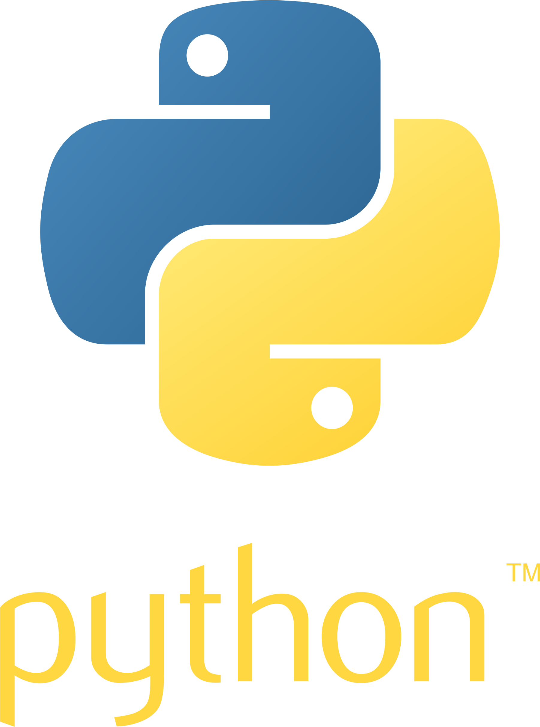
Apa itu Python?
Python adalah Bahasa pemrograman tingkat tinggi dengan dynamic semantics , object oriented, dan interpretatif. Bahasa pemrograman ini fokus dikembangkan pada keterbacaan bahasa pemrograman.
Sumber: www.python.org
Notes:
Bahasa Pemrograman Tingkat Tinggi(High Level Programming)
Artinya sintaks kode lebih mudah ditafsirkan oleh manusia. Sebagai contoh, jika kamu ingin menampilkan sesuatu di layar, kamu hanya tinggal mengetikan fungsi “print”.
Interpretatif
Ini artinya bahasa ini memerlukan intrepeter atau penerjemah. Ini memungkinkan bagi kita untuk menggunakan Bahasa yang lebih mudah kita pahami untuk berkomunikasi dengan mesin daripada kita langsung menggunakan Bahasa mesin untuk memberikan perintah kepadanya. Inilah merupakan keunggulan utama Bahasa pemrograman python.
Object Oriented
Ini berarti bahwa bahasa pemrograman ini berorientasi kepada objek. Hal ini membuat Python lebih mudah untuk dikembangkan. Segala sesuatu di Python (List, Dictionary, Class, dan lainnya) di anggap sebagai suatu objek.
Dynamic Semantics
Buat kamu yang sudah terbiasa dengan Bahasa pemrograman lain seperti Java dan C++ pasti tau kan tentang deklarasi variable. Nah pada Bahasa pemrograman Python kamu tidak perlu melakukannya. Python secara otomatis akan menyesuaikan tipe dari suatu variable berdasarkan inputnya. Misal ketika kamu membuat variable a=5 yang merupakan variable numerik. Maka kamu bisa langsung mengganti nilai a=”Halo” tanpa megubah tipe variable dari numerik menjadi string terlebih dahulu.

Slide 4
Kenapa Python?
Mudah Dipahami
Gratis & Open Source
Dinamis
Sedang Naik Daun
Data Science
Machine Learning
Artificial Intelligence
Robotics
Data Analysis
Notes:
Mudah dipahami
Python terkenal karena mudahnya Bahasa pemrograman ini karena kemudahan keterbacaanya.
Gratis & Open Source
Bahasa pemrograman Python bersifat open source. Akibatnya Bahasa ini dapat kita unduh dan gunakan secara gratis. Selain itu, Bahasa ini dapat dikembangkan oleh semua orang dari berbagai bidang apapun. Sehingga, sampai saat ini, Python menjadi salah satu Bahasa pemrograman yang memiliki library yang sangat lengkap.
Dinamis
Python memungkinkan penggunanya menggunakan berbagai paradigma pemrograman. Contohnya kamu bisa menggunakan paradigma functional, object oriented, maupun procedural. Inilah yang membuat python menjadi semakin luas digunakan saat ini.
Sedang Naik Daun
Python menjadi Bahasa pemrograman yang seringkali digunakan pada bidang bidang yang sedang naik daun saat ini yaitu: Data Science, Data Analysis, Machine Learning, Artificial Intelligence, dan Robotics. Pada kurun waktu 5 tahun terakhir, Python menjadi salah satu Bahasa pemrograman yang paling popular di dunia.

Slide 5
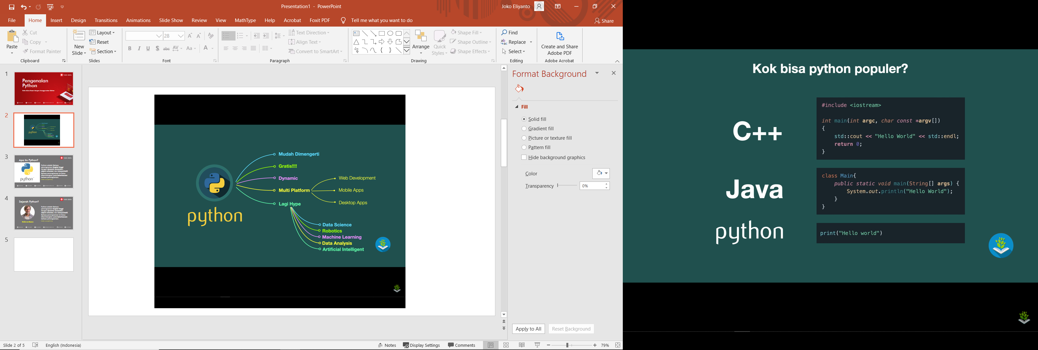
Kenapa Python Populer?
C++
Java
python

Slide 6
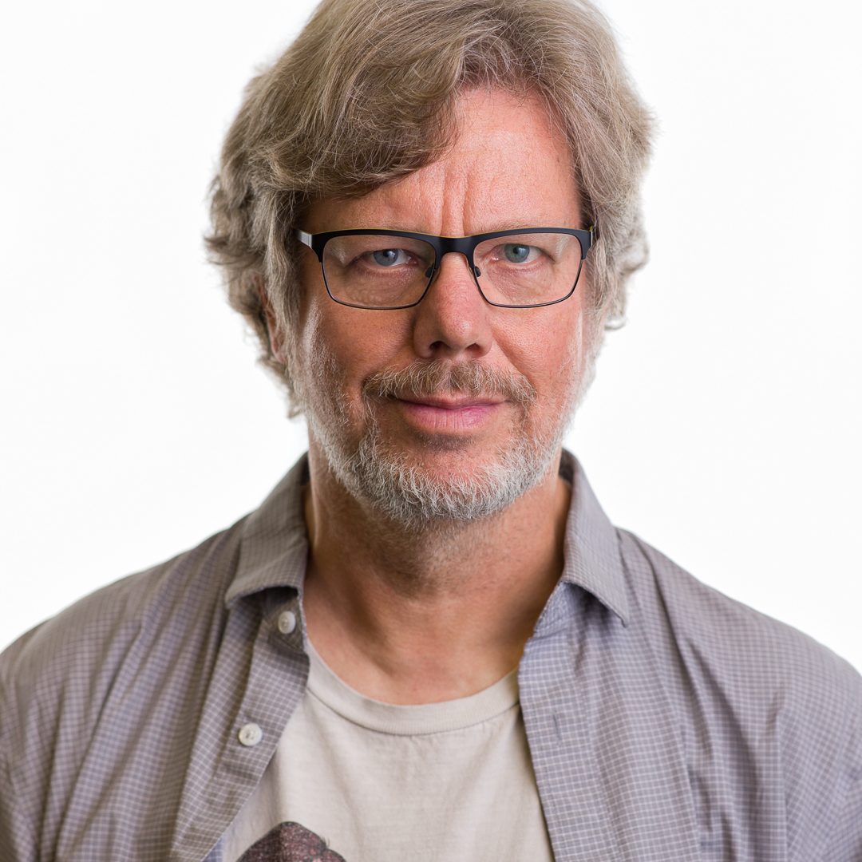
Sejarah Python
Python 3.0
Python 3.9
Des
2008
Okt
2020
Guido van Rossum
Januari1994
October2000
Juli
2010
1989
Python 1.0
Python 2.0
Python 2.7
Notes:
Bahasa pemrograman Python dibuat oleh Guido Van Rosum Beliau adalah ahli Bahasa pemrograman yang menguasai bahasa ABC dan Modula ++. Python dibuat oleh Guido Van Rosum atas permintaan dari Andrew S. Tenenbaum untuk membuatkan sebuah Bahasa pemrograman untuk projek distributen operating system AMOEBA miliknya yang merupakan cikal-bakal dari server networking. Akhirnya pada tahun 1989 bahasa ini mulai dikembangkan oleh beliau.

Slide 7
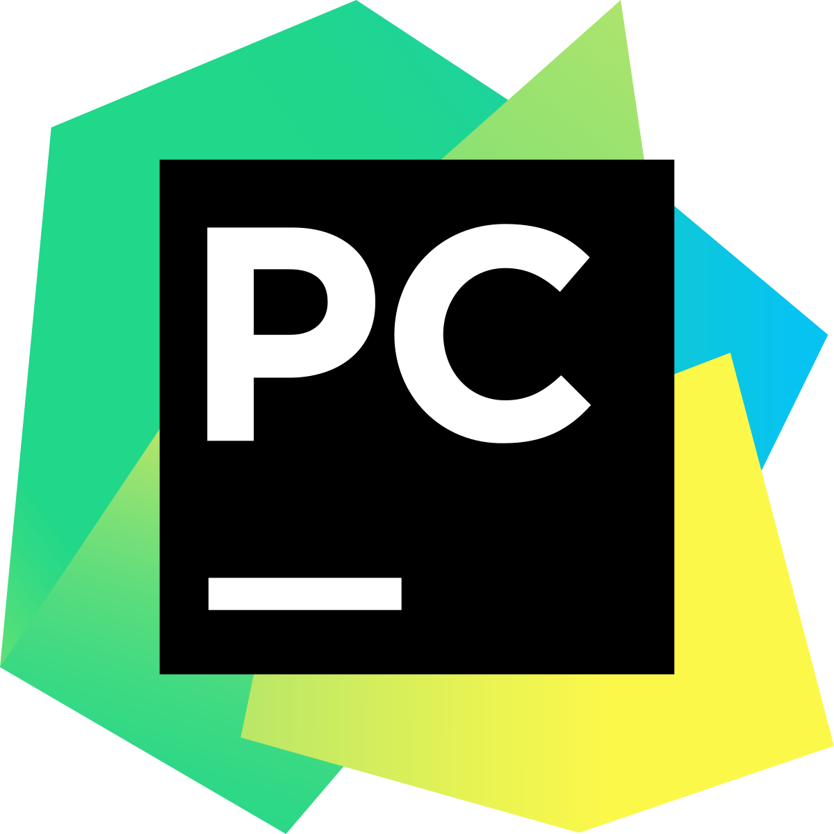
Bagaimana Menggunakan Python?
IDE(Integrated Development Environtment)

Slide 8
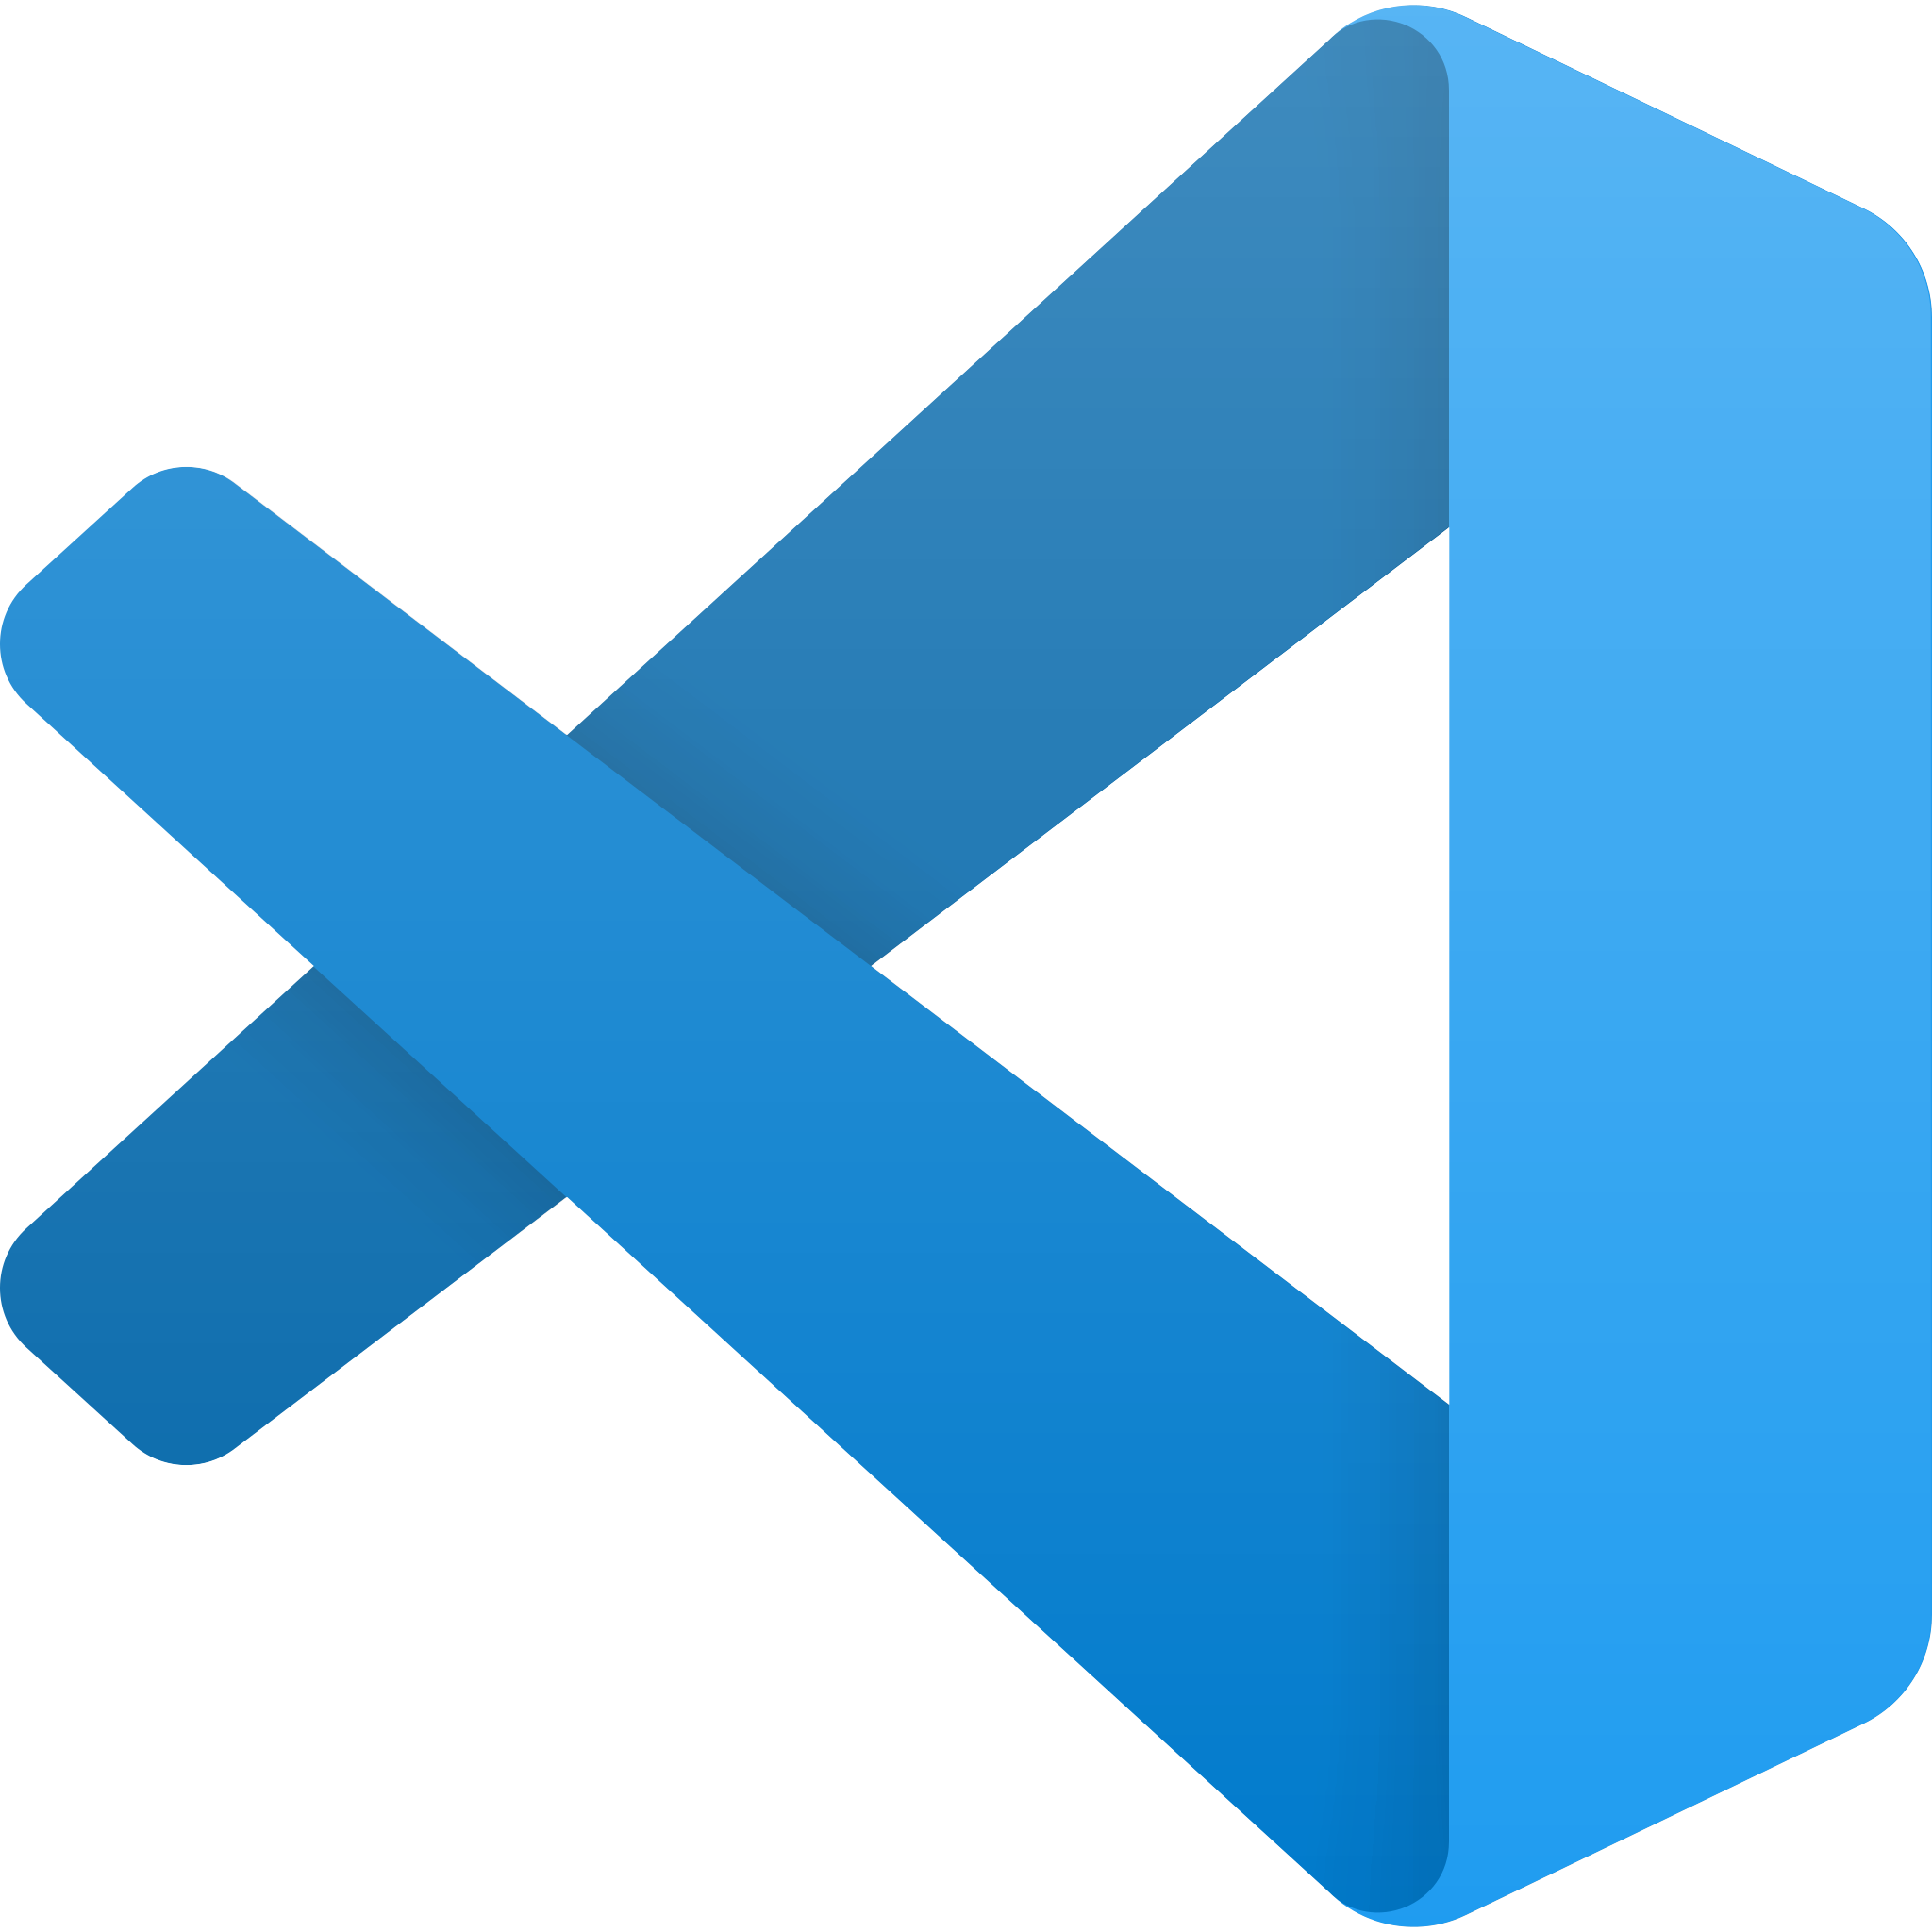
Bagaimana Menggunakan Python?
Text Editor

Slide 9
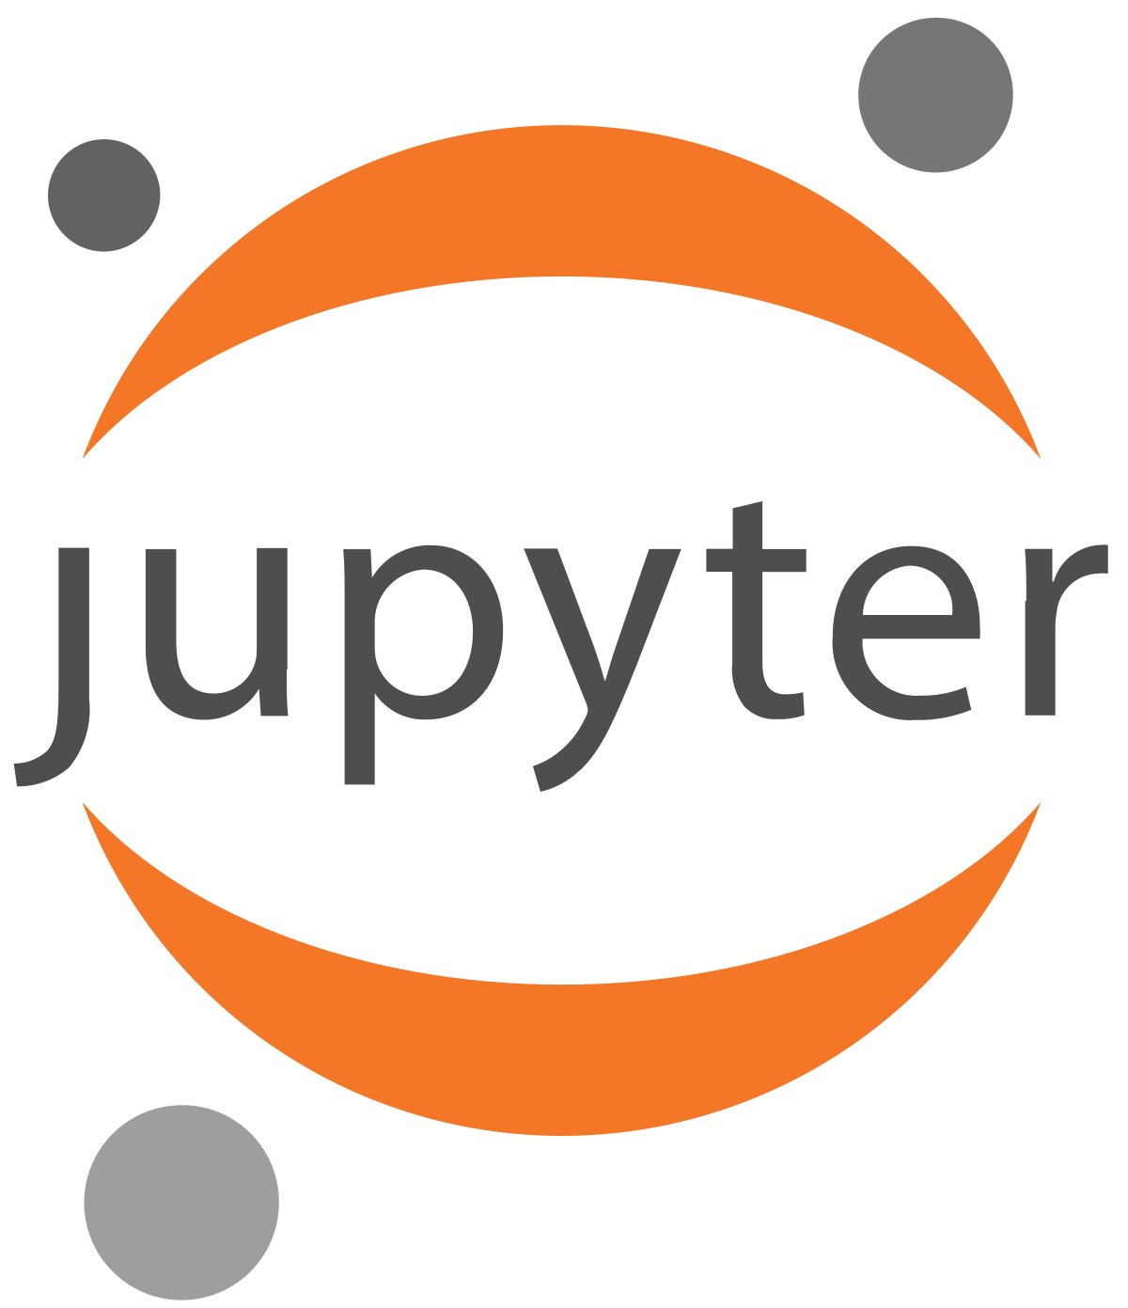

Bagaimana Menggunakan Python?
Interactive Python Shell

Slide 10
Terima Kasih
Pengenalan Python

